Slide 1
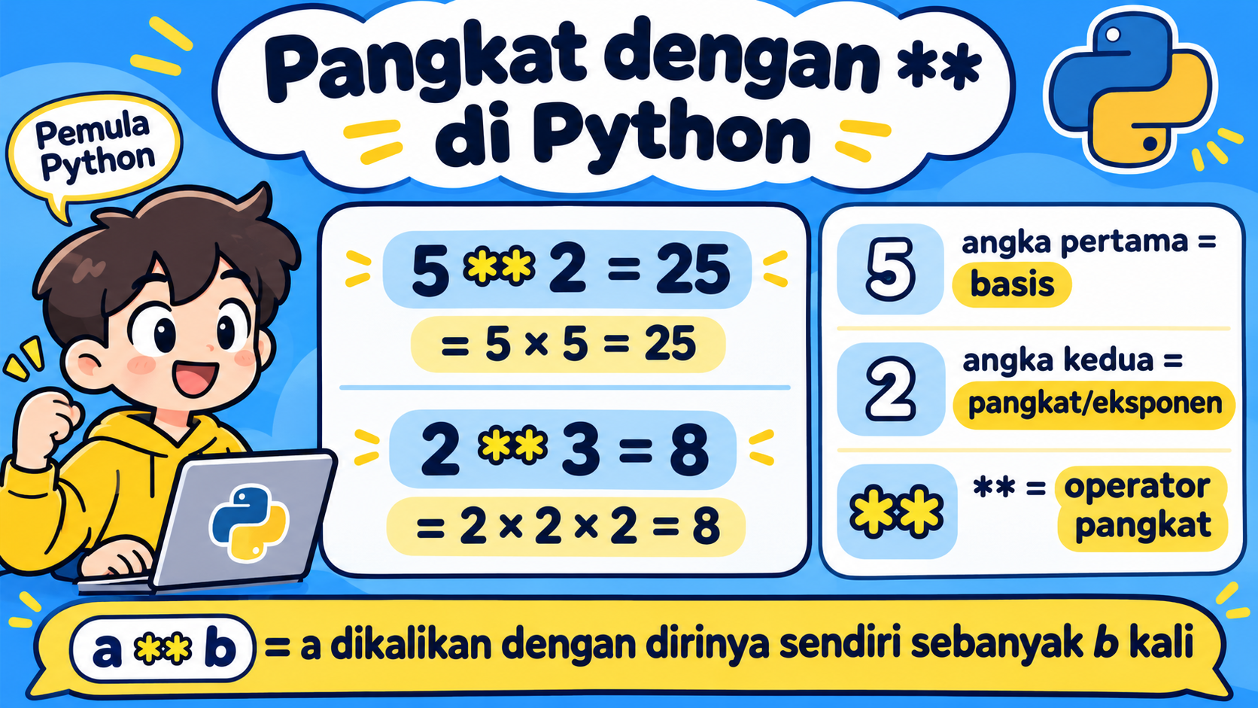
2.6 — Pangkat dengan **
Belajar operator exponentiation Python dari nol
** adalah operator pangkat di Python

Slide 2
Apa sebenarnya arti pangkat?
Pangkat adalah cara singkat untuk menulis perkalian berulang. Kalau kita melihat 5², artinya angka 5 dikalikan dengan dirinya sendiri sebanyak 2 kali.
>>> 5 ** 2
25
>>> 2 ** 3
8
Di Python, simbol pangkat bukan ^. Python menggunakan dua tanda bintang: **. Jadi 5² ditulis sebagai 5 ** 2.
Bacanya:
5 ** 2 = lima pangkat dua
2 ** 3 = dua pangkat tiga
Pangkat = perkalian berulang

Slide 3
Mengenal 3 bagian: basis, operator, dan eksponen
5
Basis
angka yang dipangkatkan
**
Operator pangkat
perintah melakukan perpangkatan
2
Eksponen / pangkat
berapa kali basis dikalikan
Contoh: 5 ** 2
Basis = 5 Operator = ** Eksponen = 2
Artinya: 5 dikalikan dengan dirinya sendiri sebanyak 2 kali → 5 × 5 = 25
a ** b → a adalah basis, b adalah eksponen

Slide 4
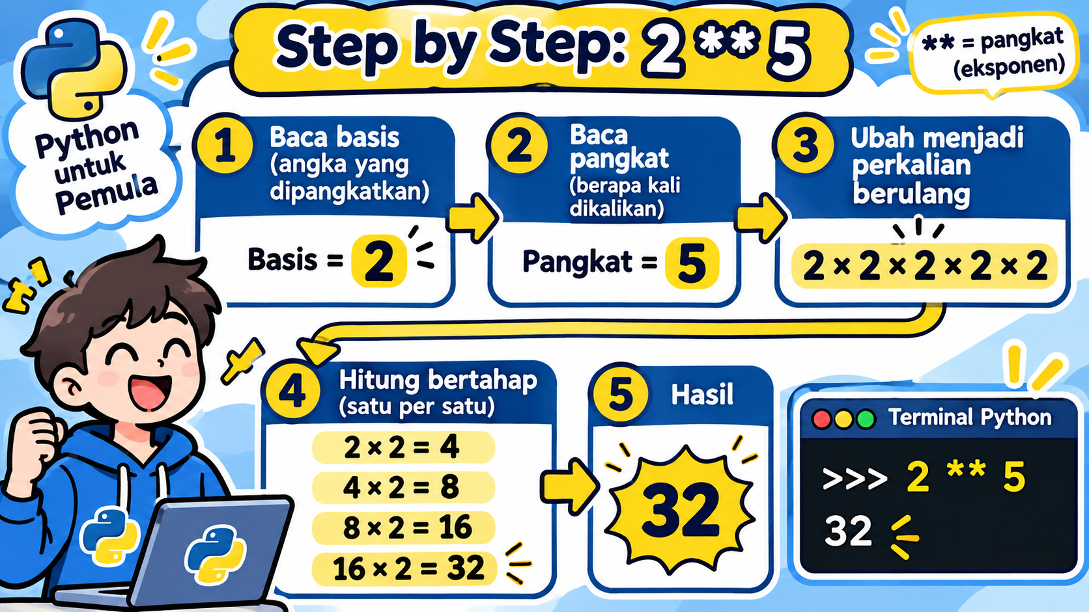
Step by Step: 2 ** 5
2 ** 5 = 2 × 2 × 2 × 2 × 2 = 32

Slide 5
Contoh lain: 3 ** 4
1. Basis = 3
2. Pangkat = 4
3. Ubah jadi perkalian berulang
3 × 3 × 3 × 3
3 × 3 = 9 → 9 × 3 = 27 → 27 × 3 = 81
>>> 3 ** 4
81
Pangkat menunjukkan berapa kali basis dikalikan dengan dirinya sendiri

Slide 6
Pangkat 0 dan pangkat 1
Pangkat 1
7 ** 1 = 7
Angkanya tetap sama.
Pangkat 0
7 ** 0 = 1
Untuk basis bukan nol, hasil pangkat 0 adalah 1.
>>> 10 ** 1
10
>>> 10 ** 0
1
Tidak perlu dihafal dulu semuanya; yang penting kenali pola dan coba langsung di Python.
Pangkat 1 → tetap; pangkat 0 → 1

Slide 7
Pangkat negatif dan pangkat pecahan
Pangkat negatif
2 ** -1 = 0.5
Artinya sama dengan 1 / 2.
Pangkat pecahan
9 ** 0.5 = 3.0
Pangkat 0.5 dapat dipakai sebagai akar kuadrat.
>>> 2 ** -1
0.5
>>> 9 ** 0.5
3.0
Bagian ini cukup dikenali dulu. Nanti konsep pecahan dan akar bisa dipelajari lebih dalam.
** tidak hanya untuk pangkat bulat

Slide 8
Penting: ^ bukan operator pangkat di Python
SALAH untuk maksud pangkat
2 ^ 3
BENAR
2 ** 3
>>> 2 ^ 3
1
>>> 2 ** 3
8
Tanda ^ di Python adalah operator bitwise XOR, bukan pangkat. Untuk perpangkatan selalu gunakan **.
Pangkat di Python = **, bukan ^

Slide 9
Prioritas operasi: kenapa -3 ** 2 menjadi -9?
-3 ** 2
Python menghitung 3 ** 2 lebih dulu.
(-3) ** 2
Tanda kurung membuat -3 menjadi basis.
3 ** 2 = 9
lalu diberi minus
→ -9
(-3) × (-3)
= 9
>>> -3 ** 2
-9
>>> (-3) ** 2
9
Gunakan tanda kurung untuk menegaskan basis yang negatif

Slide 10
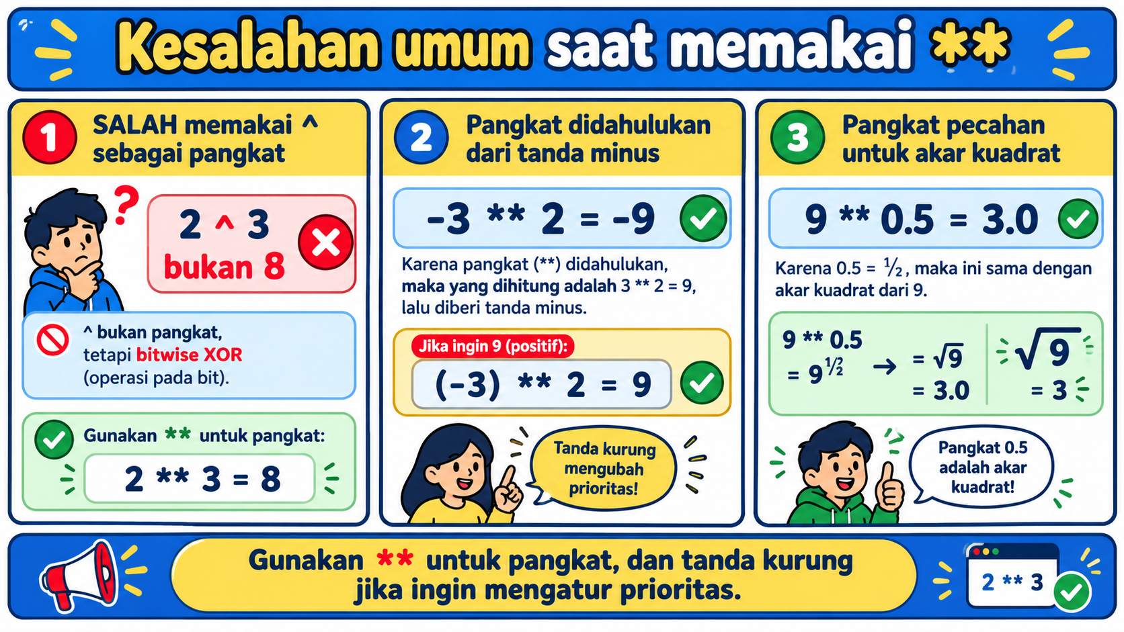
Kesalahan umum pemula saat memakai **
Ingat: ** untuk pangkat, ( ) untuk mengatur prioritas

Slide 11
Latihan: tebak hasilnya sebelum mencoba
1. 4 ** 2
Jawaban: 16
2. 2 ** 4
Jawaban: 16
3. 10 ** 0
Jawaban: 1
4. 9 ** 0.5
Jawaban: 3.0
5. (-2) ** 3
Jawaban: -8
6. -2 ** 2
Jawaban: -4
Coba ketik setiap contoh di Python Interactive Shell dan bandingkan dengan tebakanmu.
Belajar operator akan lebih cepat kalau langsung dicoba

Slide 12
Ringkasan 2.6 — Pangkat dengan **
Yang perlu diingat:
• ** adalah operator pangkat
• 5 ** 2 berarti 5 × 5
• angka kiri = basis
• angka kanan = eksponen
• ^ bukan operator pangkat
• tanda kurung dapat mengubah prioritas
Coba sendiri:
>>> 5 ** 2
25
>>> 2 ** 7
128
>>> (-3) ** 2
9
Mental model:
BASE ** EXPONENT → ulangi perkalian BASE sebanyak EXPONENT kali
Selesai 2.6 — berikutnya bisa lanjut ke Variable dan Assignment (=)

